Slide 1
Guía de la OMS sobre el uso de jeringas con mecanismo de seguridad para inyecciones intramusculares, intradérmicas y subcutáneas en centros hospitalarios
Notes:
Brenda, create

Slide 2
¡La inyección es el procedimiento más común dentro del cuidado de la salud !
En el mundo entero se administran 16 billones de inyecciones al año
Un 90% es para cuidado curativo
Un 5% es para inmunización

Slide 3
¿Por qué es tan importante la seguridad?
Para evitar infectar al paciente y a los proveedores del cuidado de la salud
Para evitar la propagación de infecciones como:
El VIH (de SIDA)
La hepatitis B y C
Las fiebres hemorrágicas (como el ébola)
La malaria
Para prevenir la propagación de infecciones bacterianas en el sitio de la inyección
Se puede formar un absceso en el lugar de la inyección.

Slide 4
Común, pero peligroso: Reutilización de equipo o materiales de inyección
Reutilizar materiales de inyección NO es una práctica segura
Volver a utilizar jeringas y agujas en más de un paciente
Reintroducir agujas en viales de dosis múltiples y luego utilizar el mismo frasco para otro paciente.
El limpiar de forma descuidada las agujas y luego reutilizarlas es peligroso
En el año 2000 la OMS estimó que un 40% de los 16 billones de inyecciones que se administraron, se hizo con equipo de inyección reutilizado y esto resultó en:
21 millones de casos nuevos de HBV (un 32% de todos los casos nuevos),
2 millones de casos nuevos de HCV (un 40% de todos los casos nuevos), y
Alrededor de 260,000 casos de VIH (un 5% de todos los casos nuevos de VIH)

Slide 5
Lesiones en trabajadores del cuidado médico a causa de pinchazos de aguja por accidente
Estas lesiones ocurren mientras se administra una inyección, o al terminar de poner una inyección, a incluir el manejo de los objetos punzantes contaminados antes y después de desecharlos
Volver a tapar las agujas contaminadas aumenta el riesgo
En el año 2003, la OMS reportó que ocurrieron 3 millones de lesiones en trabajadores del cuidado médico a causa de pinchazos de aguja por accidente, lo que representó:
un 37% de todos los casos nuevos de HBV,
un 39% de los casos nuevos de HCV, y
cerca de un 5.5% de los casos nuevos de VIH

Slide 6
El uso excesivo de inyecciones aumenta el riesgo de lesiones
A veces los pacientes (y los proveedores de salud) creen que las inyecciones son más eficaces que los medicamentos orales, pero a menudo esto no es cierto
Las vitaminas inyectadas casi nunca son necesarias
Los antibióticos son los medicamentos inyectables que se usan en exceso con más frecuencia
Las infecciones virales no se curan con antibióticos
La mayoría de los antibióticos son eficaces por vía oral, a menos que el paciente esté demasiado enfermo como para tragar pastillas, o si va a someterse a alguna cirugía
¡El uso excesivo de antibióticos también produce resistencia a los medicamentos, lo que es un problema grave que va en acenso!

Slide 7
El manejo peligroso de los desechos punzantes nos pone a todos en riesgo
Los trabajadores de salud, los trabajadores de sanidad pública y la comunidad corren peligro si las agujas no se desechan de manera correcta
No debe haber agujas en las piezas de lavandería del hospital
Debe haber recipientes o contenedores de seguridad disponibles a través de todo el hospital
Las agujas deben incinerarse por completo
No se deben desechar las agujas en fosas de desechos o vertederos (basureros).

Slide 8
¿Entonces, cómo podemos reducir el riesgo? Agujas y catéteres de suero (sondas intravenosas) desechables
Las agujas que se cubren automáticamente después que las usamos, protegen a los trabajadores del cuidado médico, los efectos de lavandería y a la comunidad
Las agujas desechables evitan la propagación de infecciones

Slide 9
La OMS recomienda que para el año 2020, todos los países cambien al uso de agujas con mecanismo de seguridad
Si no tomamos acción, seguiremos propagando infecciones
El prevenir la reutilización de equipo y el promover la protección contra lesiones por objetos punzantes, puede salvar vidas
Por cada 1,000 trabajadores de salud, habrá 9 menos que sufren un pinchazo de aguja en un periodo de un año en aquellos lugares donde se implementa el uso de equipo con mecanismo de seguridad para evitar lesiones por objetos punzantes

Slide 10
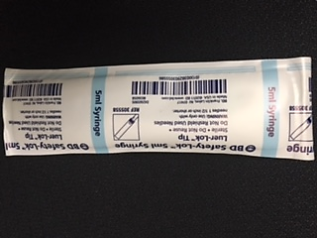
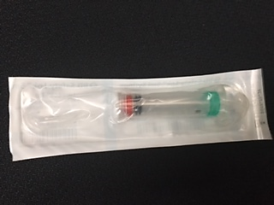
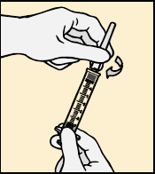
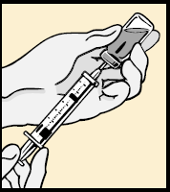
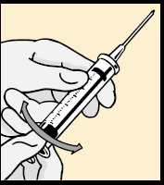
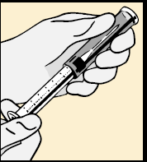
Inyección “BD Safety Lock”
 | 1. Preparation To assemble, hold needle and syringe by flanges (wings) and twist needle until firmly seated | 1. Preparación Para montar o armar la inyección, sujete la aguja y la jeringa por los rebordes (lengüetas de apoyo) y enrosque la aguja hasta que quede fija.
 | 2. Aspiration During aspiration, press index finger against flanges to prevent sleeve movement | 2. Para aspirar el medicamento Para llenar la jeringa, apoye el dedo índice sobre los rebordes para evitar que se mueva la cubierta
 | 3. After injection After injection, grasp sleeve firmly and twist flanges to loosen the sleeve | 3. Luego de inyectar Cuando termine de inyectar, sujete con firmeza la cubierta protectora y gire los rebordes (lengüetas de apoyo) para aflojarla.
 | 4. Retraction Fully retract needle into sleeve until it locks in the protected position When the green band (Safe Lock Indicator) fully covers the red band and an audible click is heard, the sleeve is locked into position | 4. Como retraer la aguja Retraiga o retroceda la aguja por completo dentro de la cubierta protectora hasta que encaje en la posición segura. La cubierta protectora está en posición segura cuando la banda verde (indicador de posición segura) cubre por completo la banda roja y se escucha un “clic”.

Slide 11
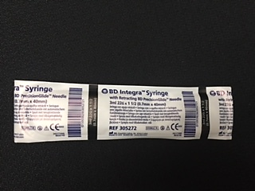
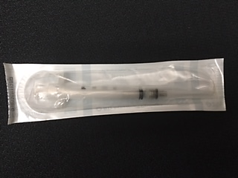
Inyección “BD Integra”
 | 1. Attachment Attach the ‘BD Integra’ needle onto the ‘BD Integra’ syringe with a push and a clockwise twist. If pre-attached, tighten the needle onto the syringe prior to use. Pull the shield straight off the needle. | 1. Para conectar la aguja Para conectar la aguja ‘BD Integra’ a la jeringa ‘BD Integra’, empuje la aguja y a la vez que gira hacia la derecha la jeringa. Si la aguja y la jeringa vienen ya conectadas, enrosque bien la aguja a la jeringa antes de usarla. Retire la cubierta o tapa protectora halándola directo hacia arriba.
 | 2. Aspiration Draw up medication in accordance with your institution’s protocol. | 2. Para aspirar el medicamento Llene la jeringa con el medicamento conforme al protocolo establecido por su institución.
 | 3. Injection Administer medication in accordance with your institution’s protocol. | 3. Para inyectar Administre el medicamento de acuerdo al protocolo establecido por su institución.
 | 4. Activation Push plunger rod to activate the safety mechanism. Depress until you sense two “clicks.” Activation can occur before or after needle is withdrawn from the patient. | 4. Para activar el mecanismo de seguridad Empuje la barra del émbolo para activar el mecanismo de seguridad. Presione hacia abajo hasta que escuche dos "clics". La activación de este mecanismo puede ocurrir antes o después de retirar la aguja del paciente.

Slide 12
Inyección “BD Integra” (continuación)
 | 5. Needle retraction The needle will disappear into the syringe and the plunger will be recessed into the barrel when activation is complete. Discard immediately into an approved sharps collector after single use. | 5. Como retraer de la aguja Al activarse el mecanismo de seguridad, la aguja se esconde dentro de la jeringa, y el émbolo retrocede al ras del cilindro. Luego de usar la jeringa una vez, descártela de inmediato en un envase aprobado para desechar objetos punzantes.
 | Remember • If activation is performed before needle is withdrawn from patient, do not advance needle while depressing plunger rod. • If activation is after needle is withdrawn from patient, minimal performed splatter may occur. When activating the device outside of the patient, hold the device downward at arm’s length and activate while pointing away from self and others. Keep device within sight at all times to avoid accidental needle stick injury. • Do not use this product to draw blood or for venipuncture. • BD Integra™ needle and syringe do not have a standard luer connection. Conventional luer lock needles cannot be used with the BD Integra™ syringe. • When delivering highly viscous medications, use a 22G or 21G BD Integra™ retracting needle, and inject at a controlled rate. • Follow your institution’s protocol for aseptic technique and skin preparation. • Follow your institution’s policy for safe disposal of all medical waste. | Advertencia • Si activa el mecanismo de seguridad antes de retirar la aguja del paciente, no introduzca más profundo la aguja si esta presionando la barra del émbolo. • Si activa el mecanismo de seguridad después de retirar la aguja del paciente, puede que la jeringa salpique un poco del fluido remanente. Para activar el mecanismo de seguridad luego de retirar la aguja del paciente, sujete la jeringa hacia abajo, a un brazo de distancia, y active el mecanismo de seguridad apuntando la jeringa lejos de usted y de los demás. En todo momento, mantenga la jeringa a la vista para evitar pinchazos por accidente. • No utilice este producto para sacar sangre o para venopunción. • La aguja y la jeringa “BD Integra™” no tienen una conexión Luer estándar. Las agujas convencionales de Luer-lock, no pueden utilizarse con la jeringa “BD Integra™”. • Cuando administre medicamentos muy viscosos, utilice una aguja “BD Integra™” con mecanismo retráctil de calibre 22 ó 21, e inyecte el medicamento a un ritmo controlado. • Cumpla con el protocolo de su institución en cuanto a las técnicas asépticas y la preparación de la piel. • Cumpla con la política de su institución en cuanto a la eliminación segura de todos los desechos clínicos.

Slide 13
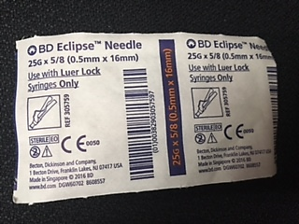
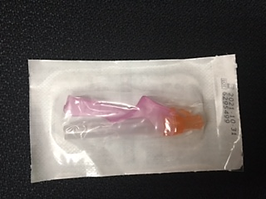
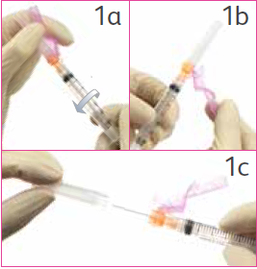
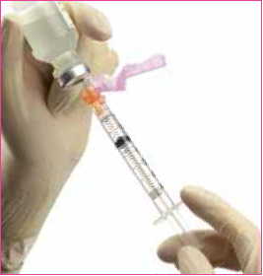
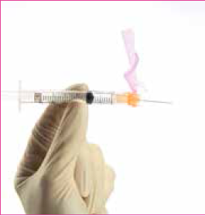
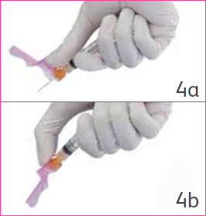
Aguja “BD Eclipse”
 | 1. Attachment 1a. Attach the ‘BD Eclipse’ needle to any standard luer lock hypodermic syringe by twisting until firmly seated. 1b. Pull back the safety cover toward the syringe and away from the needle. 1c. Grasp the syringe with one hand and with the other pull the clear needle shield straight off. | 1. Para conectar la aguja 1a. Conecte la aguja ‘BD Eclipse’ a cualquier jeringa hipodérmica estándar de Luer-lock y enrosque la jeringa hasta que quede firmemente ajustada. 1b. Retire la cubierta de seguridad tirando de la tapa en dirección a la jeringa y lejos de la aguja. 1c. Sujete la jeringa con una mano y con la otra mano retire el protector transparente de la aguja halándolo hacia arriba.
 | 2. Aspiration Draw up medication in accordance with your institution’s protocol. NOTE: If changing needles, activate safety cover prior to removing the needle from the syringe. | 2. Para aspirar el medicamento Llene la jeringa de acuerdo al protocolo establecido por su institución. NOTA: Para cambiar de aguja, active el mecanismo de la cubierta de seguridad antes de quitar la aguja de la jeringa.
 | 3. Injection Administer medication in accordance with your institution’s protocol. For user convenience, the needle’s “bevel up” position is oriented to the safety cover. | 3. Para inyectar Administre el medicamento de acuerdo al protocolo de su institución. Para la comodidad del usuario, la posición del bisel de la aguja apunta hacia arriba, en dirección a la cubierta de seguridad.
 | 4. Activation After injection, immediately activate safety cover as follows: 4a. Using the hand holding the syringe, center thumb or forefinger on the finger pad area of the safety cover. 4b. Push the cover forward over the needle until you hear or feel it lock. Use one-handed technique and activate away from self and others. Visually confirm that the needle tip is covered. After activation or if unable to activate, immediately discard into an approved sharps collector after single use. | 4. Para activar el mecanismo de seguridad Luego de finalizar con la inyección, active de inmediato el mecanismo de la cubierta de seguridad de la siguiente forma: 4a. Con la mano que sostiene la jeringa, coloque el dedo pulgar o índice sobre la pestaña plástica y empuje con la yema del dedo la cubierta de seguridad. 4b. Empuje la cubierta plástica hacia adelante sobre la aguja hasta que oiga o sienta que está en posición segura. Use la técnica de una mano y active el mecanismo de seguridad mientras apunta la jeringa en dirección opuesta a usted y a otros. Confirme visualmente que la punta de la aguja está cubierta. Después de activar el mecanismo de seguridad, o si no logra activarlo, descarte de inmediato la jeringa desechable en un recipiente aprobado para desechar objetos punzantes.

Slide 14
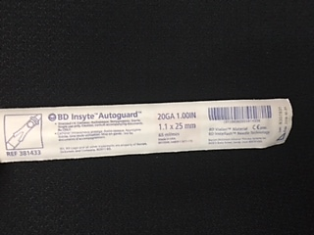
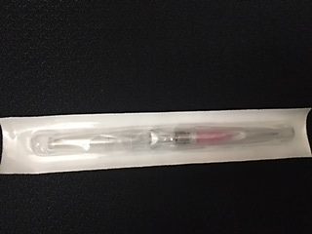
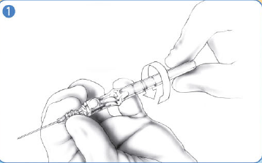
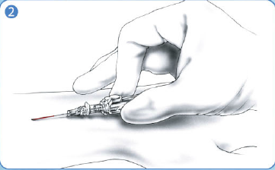
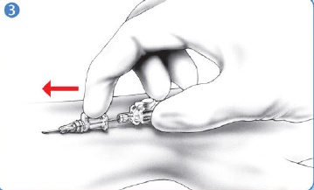
Catéter o sonda “BD Insyte Autoguard”
 | 1. Preparation Make sure all items are accessible throughout the procedure Prior to venipuncture hold catheter hub and rotate barrel 360 degrees Make sure catheter is seated back in the notch | 1. Preparación Asegúrese de tener todos los materiales accesibles durante el procedimiento Antes de la venopunción, sujete el conector del catéter y dele un giro de 360 grados al cilindro Asegúrese de que el catéter esté descansando sobre la muesca
 | 2. Venipuncture Approach vein slowly at a low angle Observe early flashback along the catheter (20, 22, 24 gauge only) In larger gauge sizes observe flash behind white button | 2. Venopunción Acérquese lentamente a la vena en un ángulo bajo Observe el retorno inmediato de sangre a lo largo del catéter (solo en agujas de calibre 20, 22 y 24) Al usar agujas de mayor calibre, puede observar el retorno de sangre detrás del botón blanco
 | 3. Advancement Upon flashback visualization, lower catheter almost parallel to the skin Advance entire unit slightly before threading catheter Thread catheter into vein while maintaining skin traction | 3. Como introducir el catéter Cuando vea el retorno de sangre, baje el catéter a un nivel casi paralelo con la piel Introduzca la unidad entera un poco antes de entrar el catéter Introduzca el catéter en la vena a la vez que estira la piel

Slide 15
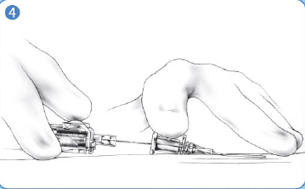
Catéter o sonda “BD Insyte Autoguard” (continuación)
 | 4. Needle removal Before pressing the button Release tourniquet Apply digital pressure beyond the catheter tip Gently stabilize catheter hub Press the white button | 4. Cómo retirar la aguja Antes de presionar el botón Suelte el torniquete Aplique presión con los dedos más allá de la punta del catéter Enderece con cuidado el conector del catéter Empuje el botón blanco
 | 5. Securement Secure catheter and apply sterile dressing | 5. Cómo asegurar el catéter Asegure el catéter y ponga un vendaje estéril
 | Caution Reminders: Do not withdraw needle from catheter hub before pressing the white button Needle should be retracted prior to disposal in a puncture-resistant, leak-proof sharps container Never reinsert needle into the catheter as this could shear the catheter | Advertencias: No remueva la aguja del conector del catéter antes de presionar el botón blanco Debe retraer la aguja antes de desecharla en un recipiente para objetos punzantes resistente a las perforaciones y a prueba de filtraciones. Nunca vuelva a introducir la aguja en el catéter ya que podría romperlo.

Slide 16
¡Gracias! ¿Preguntas?

